Slide 1

小星星
Go

Slide 2
你们喜欢数星星吗？

Slide 3
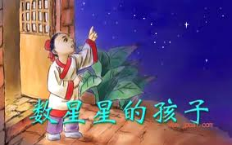
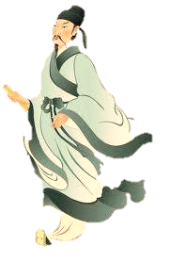
课本第50&51页

Slide 4
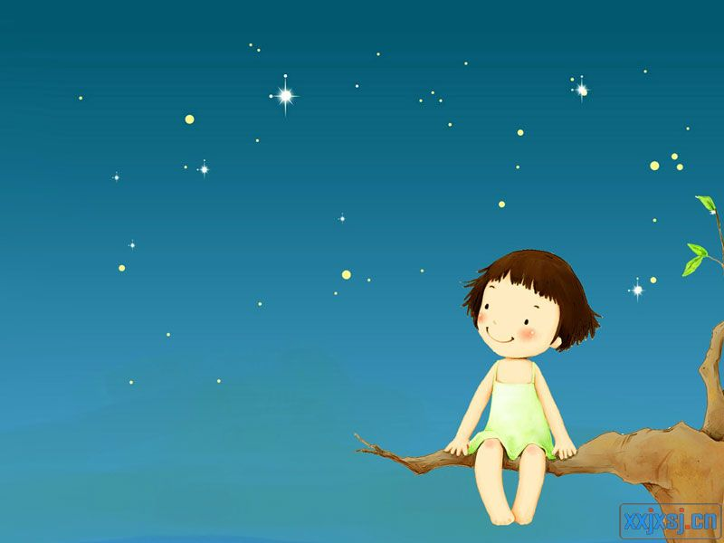
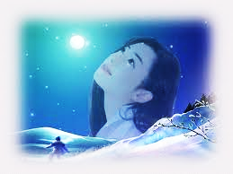

抬
头
tái tóu
请同学们抬头看天花板。
抬
结构:
左右
部首:
提手旁
tái

Slide 5

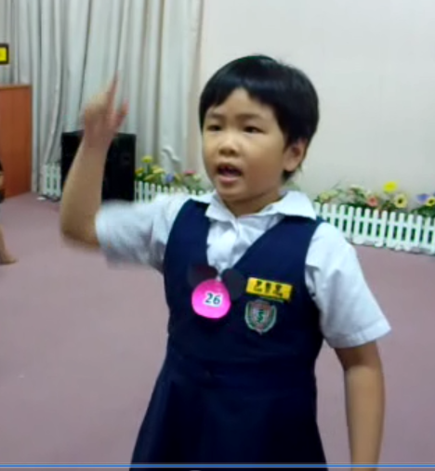
替
意思：为
结构:
上下
部首:
日
tì
例：雪莉在讲故事比赛中得了第
一名，同学们都替她高兴。

Slide 6
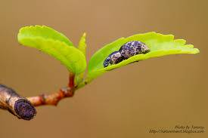
注
视
zhù shì
结构:
左右
部首:
水
注
例：哲俊注视着那只在叶子上的甲虫。

Slide 7

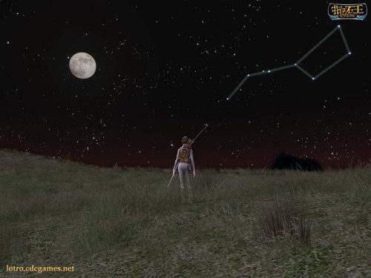
北
斗
星
běi dǒu xīng
斗
结构:
独体字
部首:
斗
例：北斗星是由七颗星星组成。

Slide 8
刻
苦
意思:
努力学习，
不怕辛苦。
Kè kǔ
结构:
上下
部首:
艹
苦
例：只有刻苦学习，才能考取好成绩。

Slide 9
各种星座

Slide 10
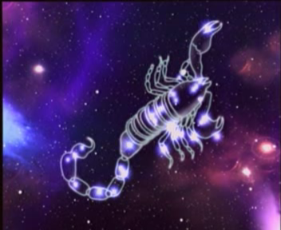

天蝎座

Slide 11
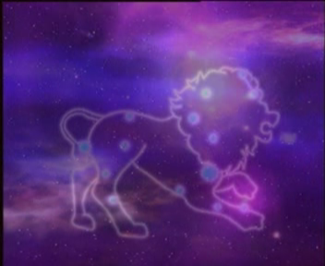
狮子座

Slide 12
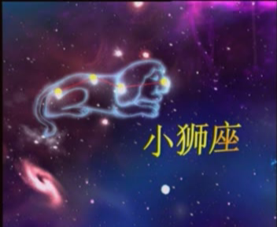

Slide 13
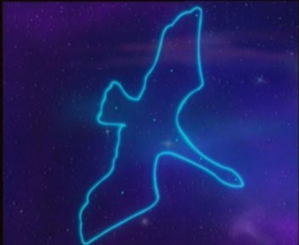
天鹅座

Slide 14
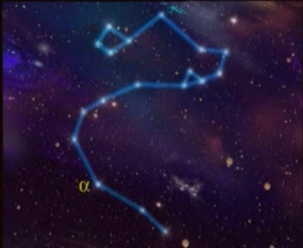
天龙座

Slide 15
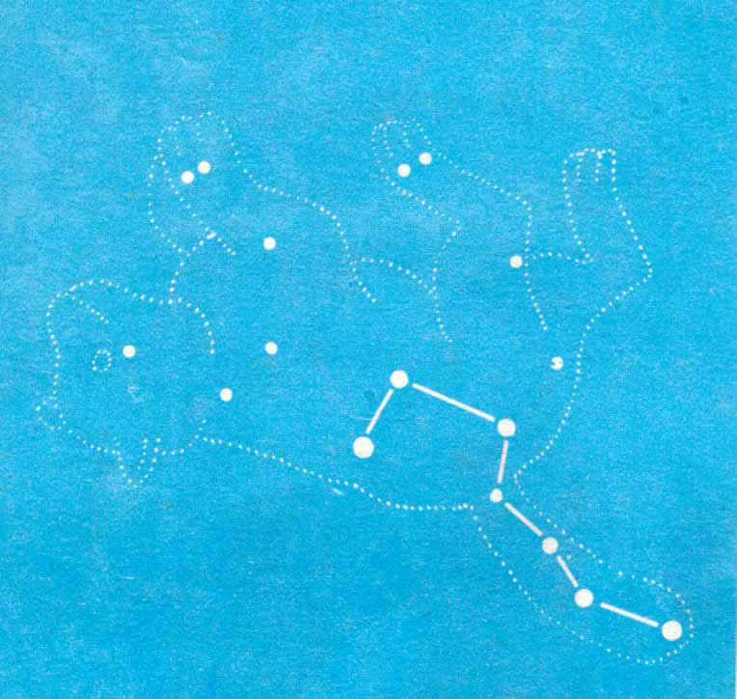
大熊座
北斗星

Slide 16
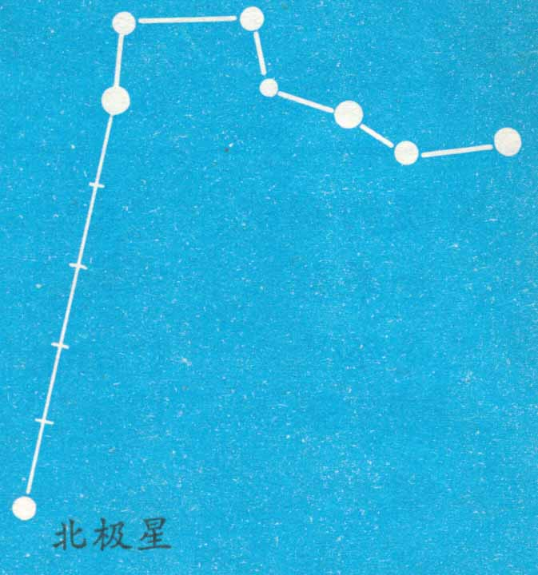
北斗星
孩子发现北斗星围着北
极星在转动。
从这句话看得出张衡是一位
善于观察，认真思考的人

Slide 17
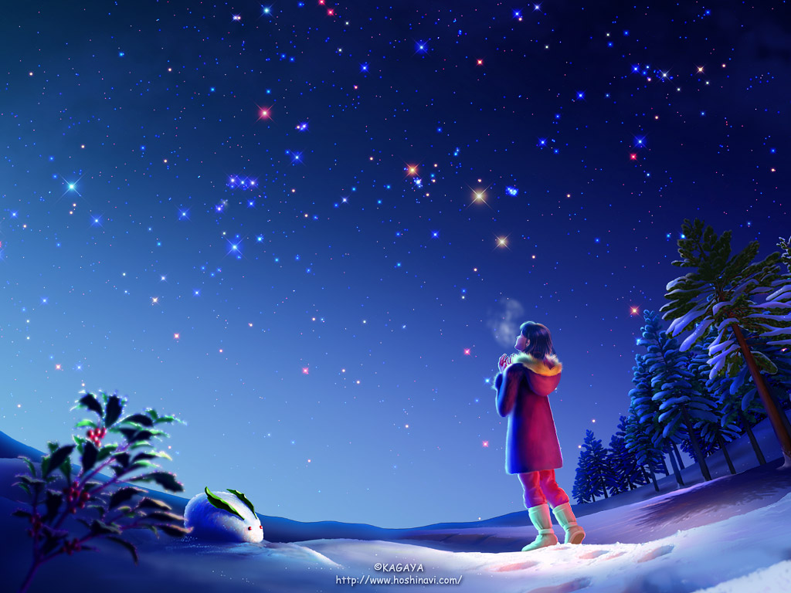
北极星

Slide 18
张衡的人物性格
勤劳
刻苦
好学
有耐心
认真
思考
善于观察
、

Slide 19

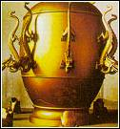
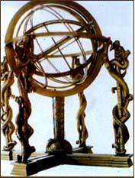
张衡是我国汉朝伟大的科学家，他
发明了世界上最早用水力推动的观测天体的浑天仪和测定地震方向的地动仪。
地动仪
浑天仪

Slide 20
1）晚上，一个孩子在院子做什么？
（第一段）
答：晚上，一个孩子在院子数星星。
2）当爷爷问孩子星星那么多，你数得清
吗?那孩子怎样回答爷爷?
（第三段）
答：孩子回答说: “能看得见，就应该
数得清。
3）为什么孩子数得慢?（第三段）
答：孩子数得慢因为怕数重了。

Slide 21
4）爷爷怎样教孩子数星星不会数重
的方法？（第四段）
答：天上的星星有人替他取了名字，
一组一组地数，就不会数重了。
5）爷爷手把手地教孩子什么？（第五段）
答：爷爷手把手地教孩子认识星座。
6）当孩子注视着天上的星座，
他发现了什么?（第六段）
答：他发现了北斗星围着北极星转动。

Slide 22
7）这个孩子后来成为了什么人物？
（最后一段）
答：这个孩子后来成了中国古代有名的
天文学家。
爷爷问：“星星那么多，你能数得清吗？”
孩子回答说：“能看见，就应该数得清。我怕数重了，所以数得很慢。”
8）从对话里，你看出张衡是个怎样的孩子？
答：有耐心 的孩子。

Slide 23
猜字谜
手 + 台 = ？
答案：抬
天天伸出头看日
答案：替
小主人站在水边
答案：注
两点十
答案：斗
古时候的草
答案：苦

Slide 24
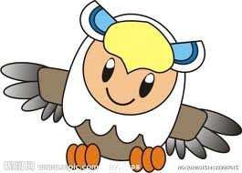
同学们，我们的身边也有很多科学，如果你能像小张衡一样做任何事有耐心、善于观察、认真思考、刻苦钻研，一定会发现许多科学知识；所以你们应该向张衡这位有名的天文学家学习，才能成功。

